Slide 1
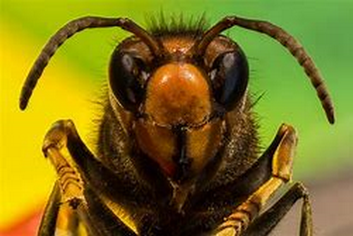
Le Frelon Asiatique

Slide 2
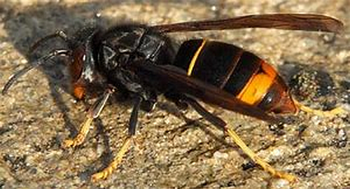
Le reconnaitre
Notes:
Vespa velutina frelon aux pattes jaunes
Famille des guêpes
Ce reconnait par
sa taille :3 cm
Sa couleur: sombre et bande jaune orangée
Pattes jaunes

Slide 3
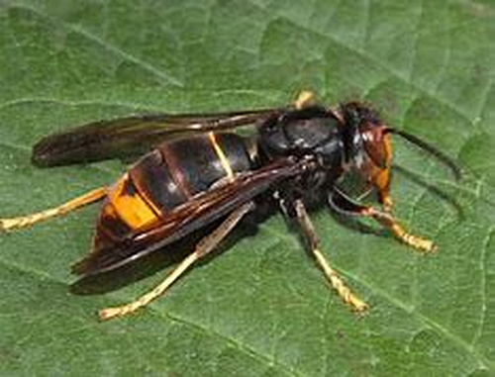
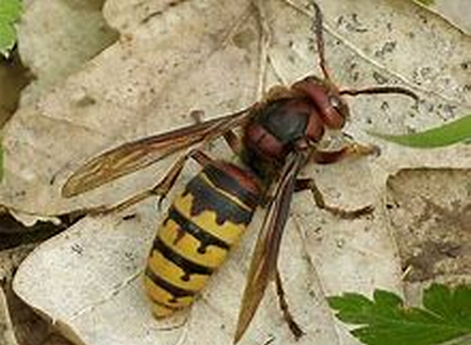
Frelon asiatique : vespa velutina
Frelon européen : vespa crabro
Notes:
Le différencier du frelon européen vespa crabro
Plus long
Couleur jaune taché de noir
Protégé

Slide 4
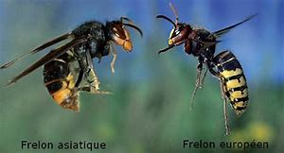
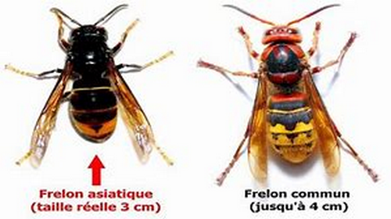
Ne pas les confondre
Notes:
Insecte diurne
N’est pas attiré par la lumière

Slide 5
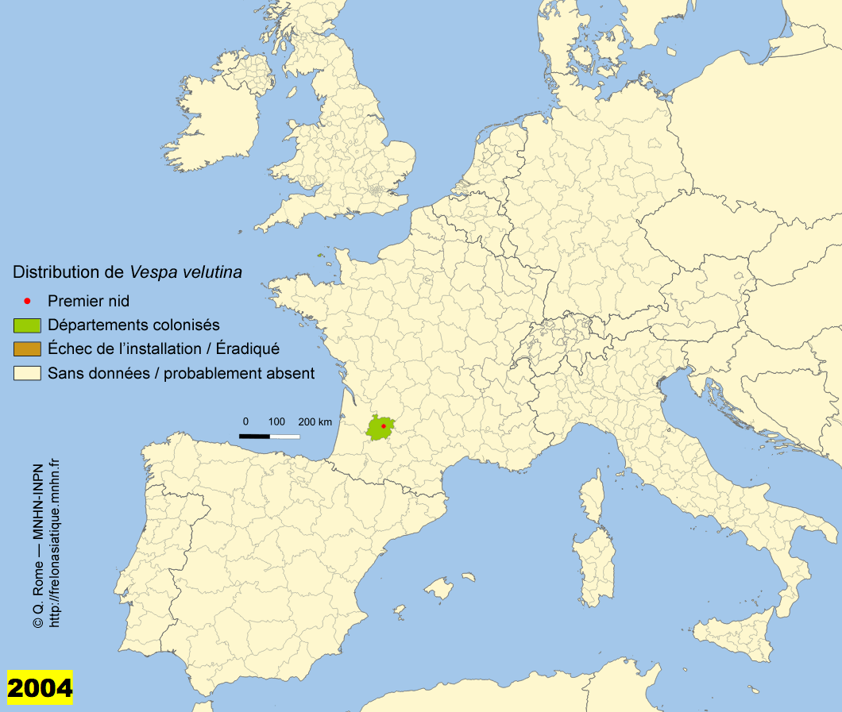

Slide 6
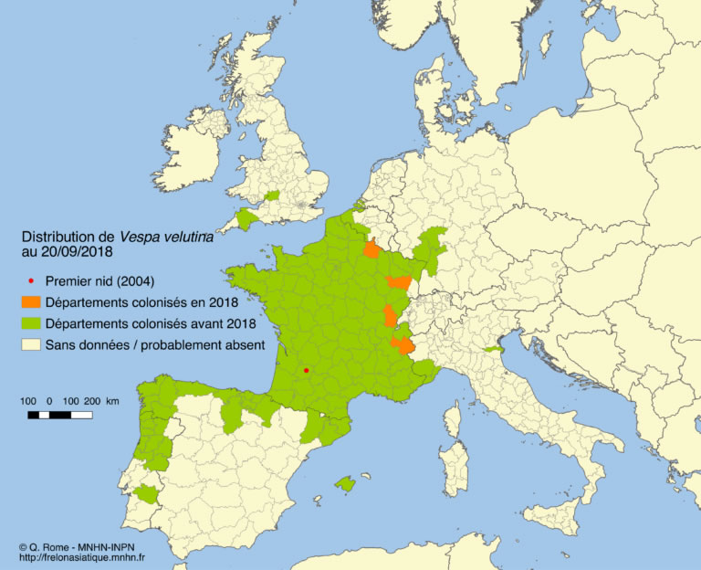

Slide 7
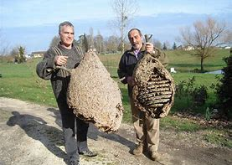
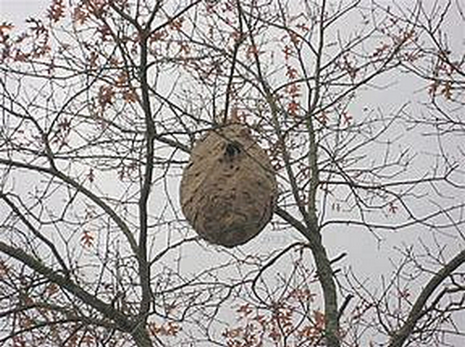
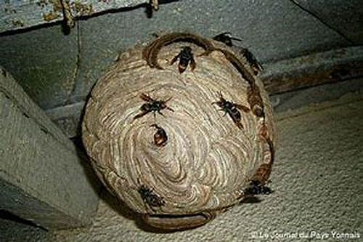
Le nid
Notes:
Il est constitué majoritairement d’écorces et de bois tendre
Principe du papier
L’entrée du nid est latérale (1 ou plusieurs)

Slide 8
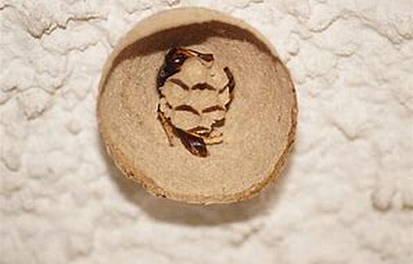
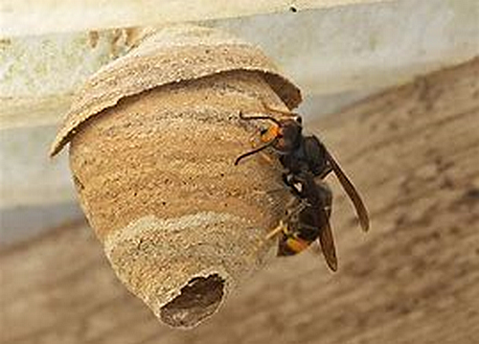
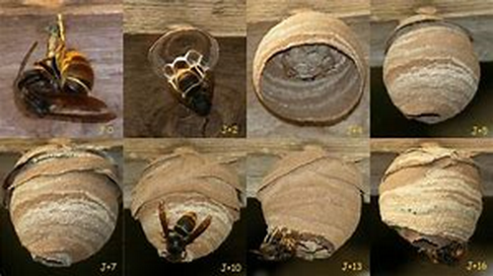
Le nid primaire
Notes:
La fondatrice qui a hiverné commence seule son nid à la sortie de l’hiver :avril
Le nid primaire devient ensuite définitif ou peut être abandonné pour un autre endroit si l’emplacement ne convient plus
Elle commence à pondre et dés que les ouvrières naissent celles-ci se chargent d’agrandir le nid
Nid définitif de juin à décembre

Slide 9
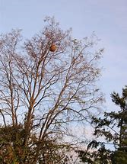
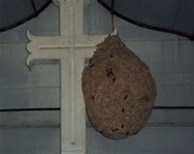
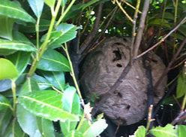
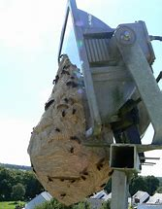
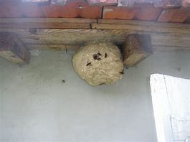
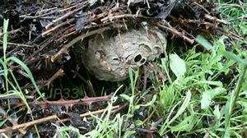
où
Notes:
2000 individus
En priorité en hauteur
Mais en fait on peut en trouver partout
Danger idem que pour une piqure de guêpe
Danger important auprès du nid ( distance 5 m ) ( sensible aux odeurs)
Sensible à toutes vibrations qui provoquent une sortie importante de frelons et une attaque en escadrille

Slide 10
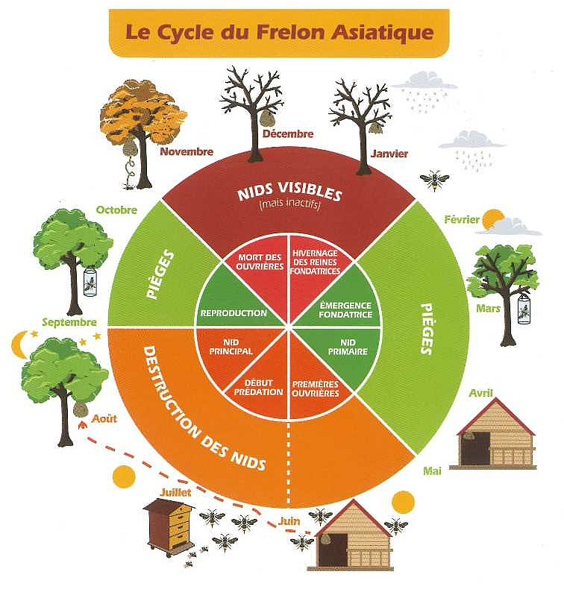

Slide 11

Notes:
Début février jusqu’en mai les reines sortent et recherchent un endroit propice pour construire leur nid : besoin de nourriture sucrée
Si dans cette période elles sont capturées cela diminue le nombre de nid définitif

Slide 12
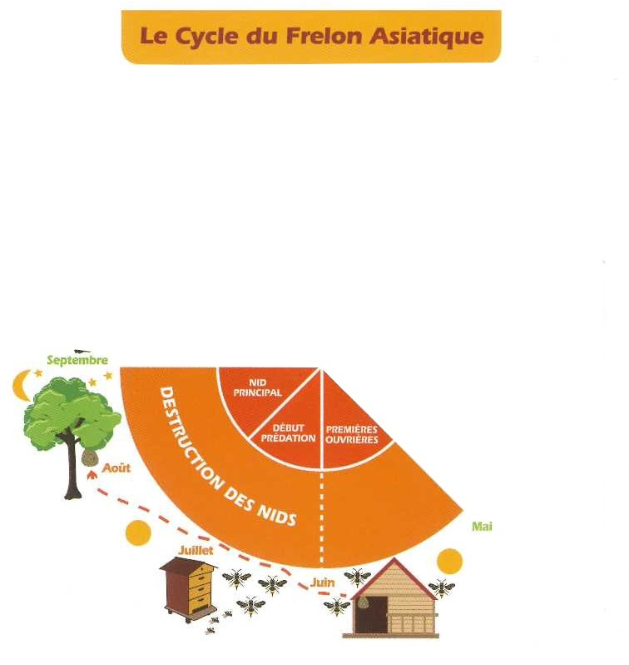
Notes:
De mai à septembre les nids deviennent définitifs les fondatrices ne sortent plus donc les pièges ne sont plus efficaces les frelons capturés ne sont que des ouvrières la source ne sera jamais tari
Les apiculteurs continuent à capturer près de leur rucher pour essayer de diminuer la pression

Slide 13

Notes:
De septembre à octobre
Les nouvelles fondatrices sont présentes elles sortent pour se faire féconder puis pour rechercher un abri pour l’hiver
Piège à repositionner pour diminuer le nombre de futures fondatrices

Slide 14

Notes:
De novembre à fin janvier
Les nids sont visibles mais vides
En hiver les fondatrices se sont réfugiées dans un endroit protégé à l’bri du froid

Slide 16
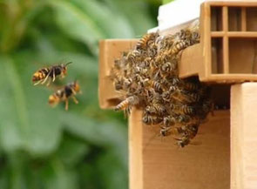

Slide 17
Comparaison nids de frelons et ruches

Slide 18
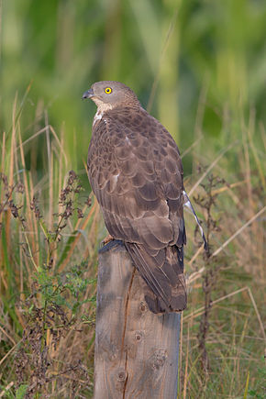
Prédateur: la Bondrée apivore
Notes:
Rapace diurne insectivore et migratrice, n'est présente que durant l'été en Europe.
Ses proies principales sont les larves, les adultes d'hyménoptères sociaux (principalement des guêpes, mais aussi des abeilles, des bourdons et des frelons, y compris les frelons asiatiques

Slide 19
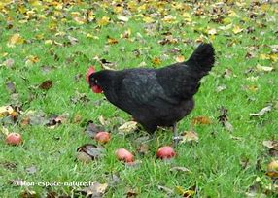
Prédateur : la poule de Janzé

Slide 20
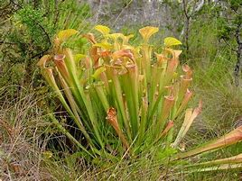
Prédateur: Sarracénia

Slide 21
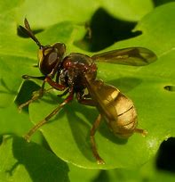
Conops vesicularis
Notes:
Petite mouche qui pont dans le ventre des reines abeilles, guêpes, frelons,
Nid de frelon asiatique mort due à la mort de la reine
Les Chercheurs de tours du CNRS
Decouvrent la présence de cette mouche
Difficulté : impossibilité de facilité son développement car déséquilibre de la biodiversité

Slide 22
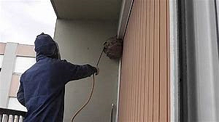
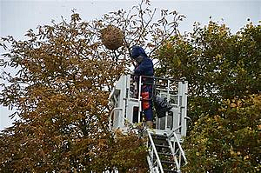
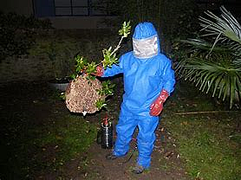
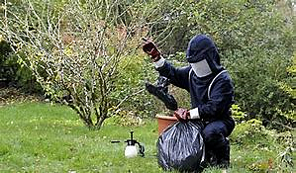
Destruction
Notes:
Prédateur : 1 seul : l’homme
Ne jamais détruire soi même un nid
Besoin de protection

Slide 23
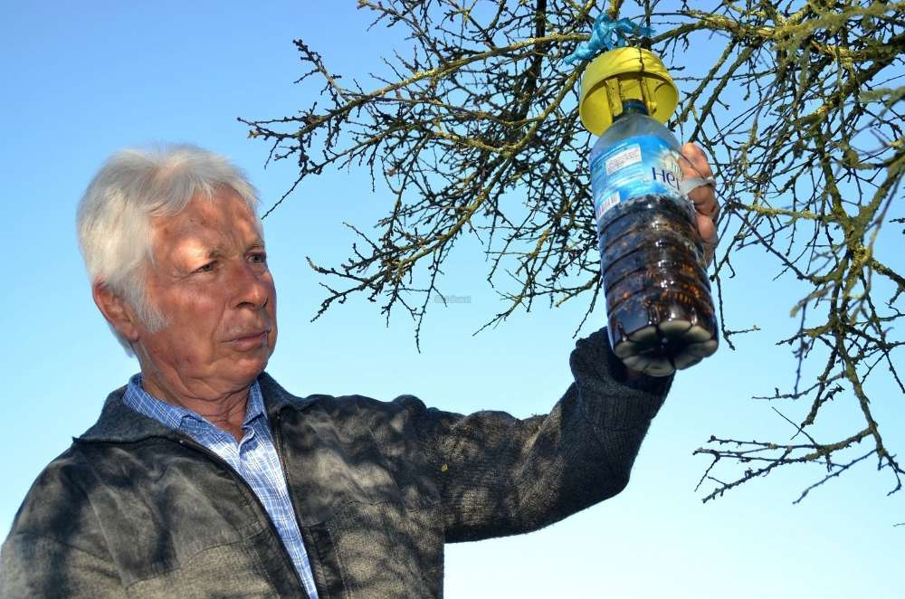
Piègeage: Emplacement et nombre de pièges
Notes:
Le piège est à suspendre entre 1 m à 2 m de hauteur,
de préférence à proximité : -
des emplacements des anciens nids –
des composteurs ménagers –
des végétaux les plus visités par les insectes –
des arbres en fleurs ; certains comme les camélias à fleur simple ... plus tard les pruniers,
les lierres semblent attirer énormément les reines.
Les placer afin qu’ils soient le matin au soleil et l’après-midi à l’ombre, si possible.

Slide 24
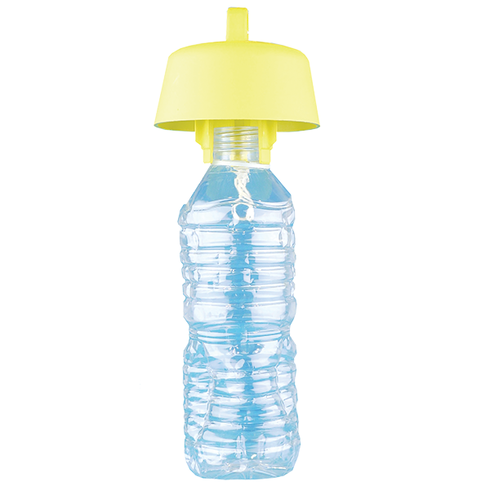

Slide 25
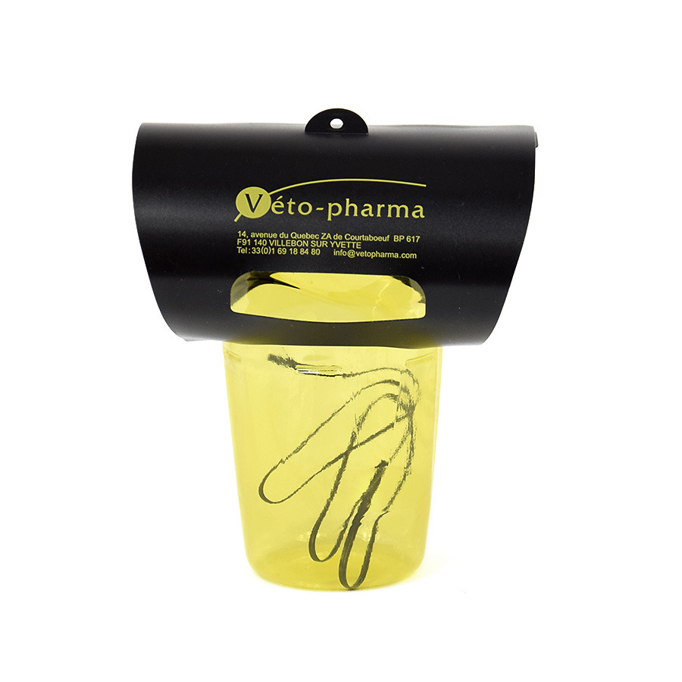

Slide 26
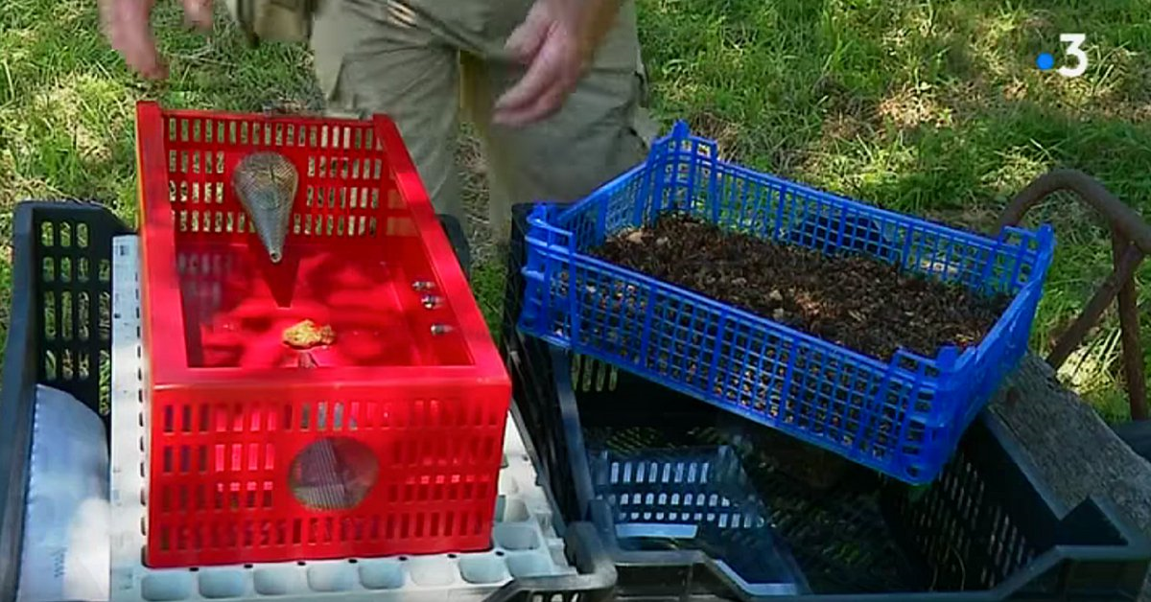

Slide 27
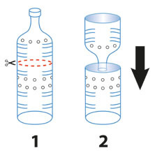

Slide 28
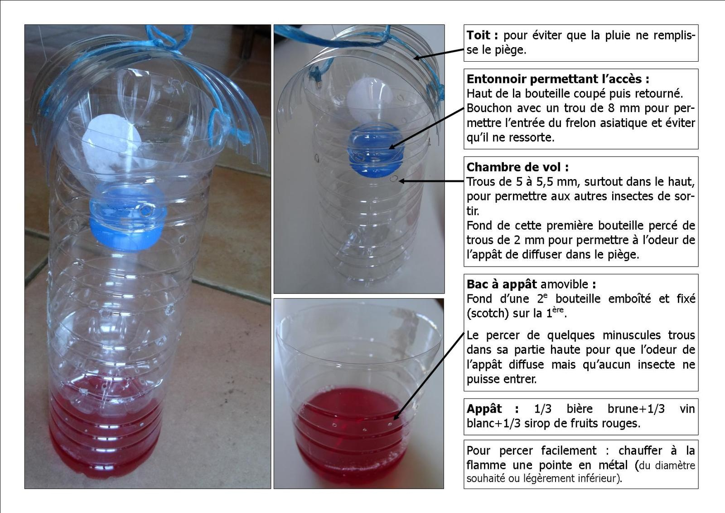

Slide 29
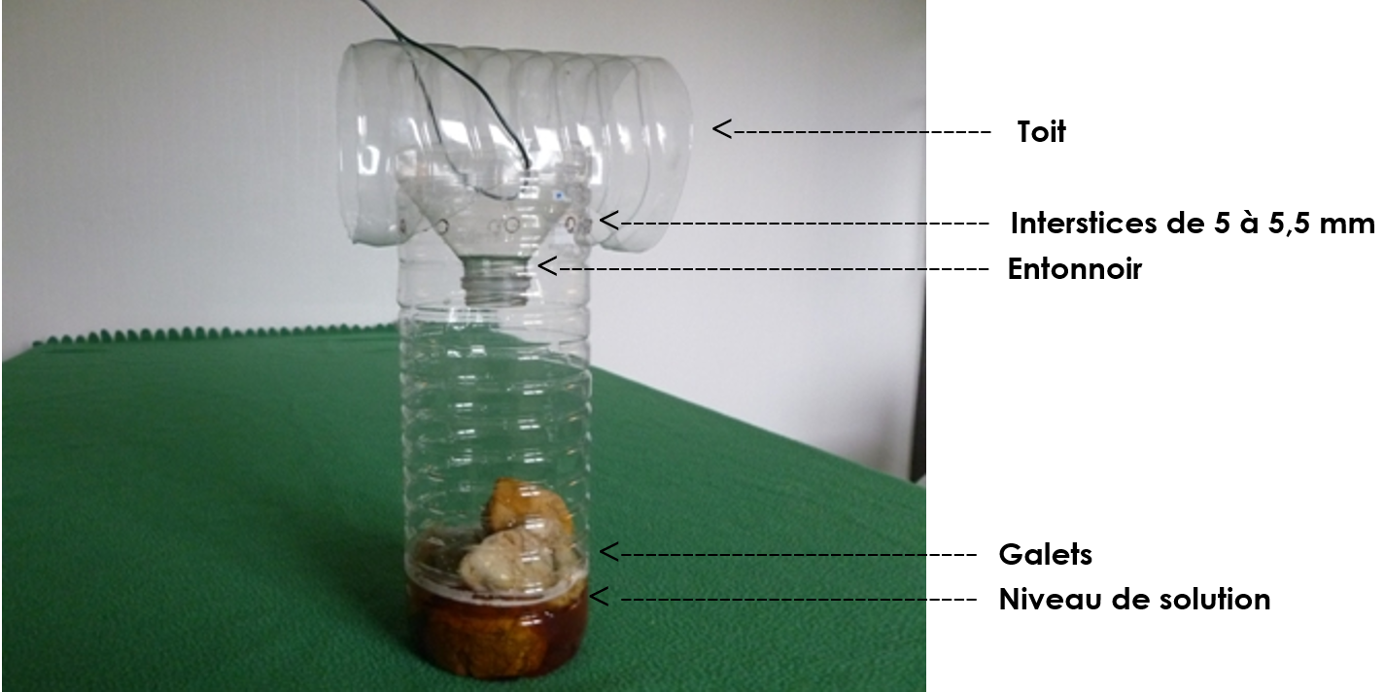

Slide 30
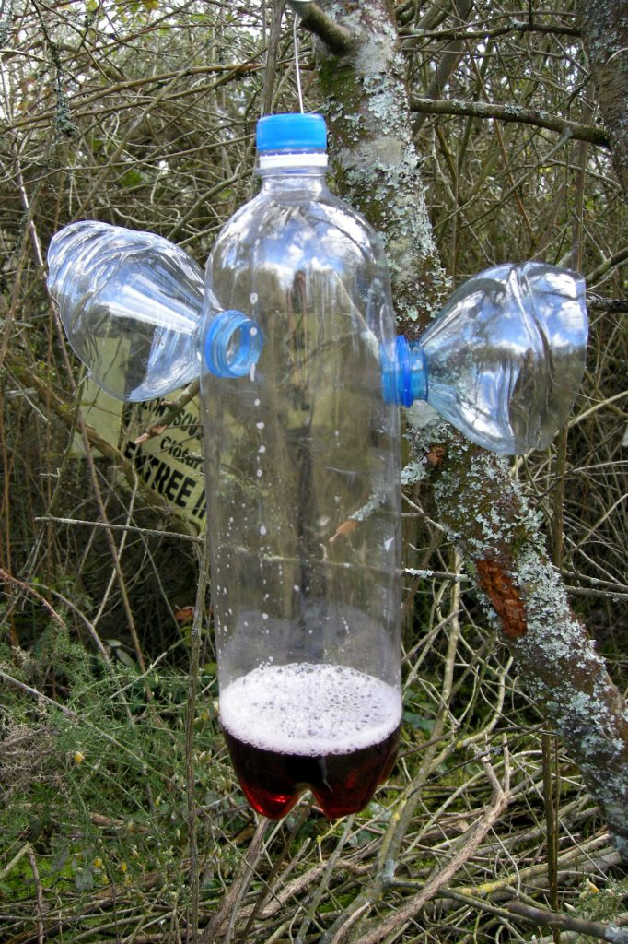

Slide 31
